Slide 1
الوحدة 39
أنظمة التصنيع الحديثة
A103000399209

Slide 2
مقدمة الوحدة
سيبحث الطلاب في أساسيات أنظمة معالجة التصنيع وكيفية إعداد العمليات التشغيلية لتحقيق أقصى قدر من الاستفادة من الموارد مثل الوقت والمواد والمعدات.
في مؤسسات التصنيع، تعد كيفية تنظيم العمليات التشغيلية وتكييفها مع التغيرات في الاقتصاد والمجتمع والتكنولوجيا أحد أهم العوامل التي تؤثر في أداء الأعمال. ولجعل المنتجات آمنة ومستدامة واقتصادية، من الضروري استخدام أنظمة الإنتاج وتقنيات المعالجة الصحيحة، وفحص هذه الأنظمة والتقنيات وتحسينها باستمرار. وقد اكتشفت الشركات التي اعتمدت أساليب التصنيع الرشيق وغيرها من أساليب تحسين الأعمال أن هذه الطرق متطورة، ما يتيح زيادة الإنتاجية والربحية في جميع أنحاء المؤسسة.
A103000399209
Notes:
A basic introduction to the unit.
Useful websites:
Country dependant.

Slide 3
مقدمة الوحدة
ستتعلم المهام التي تشرف عليها عمليات التصنيع والكيفية التي يمكن للتطورات المجتمعية والتقنية، في الحاضر والمستقبل، أن تؤثر في تركيبة وفعالية مختلف القطاعات. وستدرس تنظيم وهيكل تخطيطات المصنع بالإضافة إلى الخدمات اللوجستية التي ينطوي عليها نقل المنتج عبر المصنع. أخيرًا، من أجل مشاهدة التأثير المحتمل لأدوات التصنيع الرشيق وإستراتيجيات التحسين بشكل مباشر، ستجري بحثًا عنها قبل استخدامها في محاكاة المصنع. يعمل مهندسو التصنيع في جميع قطاعات التصنيع؛ بما فيها الصناعات الكيميائية والطبية الحيوية والسيارات والأغذية والسكك الحديدية.
كما ستساعد هذه الوحدة على إعدادك للالتحاق بالتعليم العالي، أو التدريب أو التدريب المهني، أو لشغل وظيفة مثل فني تصنيع.
A103000399209
Notes:
A basic introduction to the unit.
Useful websites:
Country dependant.

Slide 4
نتاجات التعلم
أ فهم وظائف عمليات التصنيع والعوامل المؤثرة في نجاحها
ب فحص أنظمة العمليات التي يشيع استخدامها في الصناعة التحويلية
ج التحقق من مبادئ التصنيع الرشيق وكيفية تأثيرها في الإنتاجية.
A103000399209
Notes:
An outline of the three main learning aims in the unit.

Slide 5
نتاج التعلُّم أ
فهم وظائف عمليات التصنيع والعوامل المؤثرة في نجاحها
A103000399209

Slide 6

عمليات التصنيع
الصحة والسلامة
  تعطي عمليات التصنيع الأولوية لصحة وسلامة الموظفين من خلال تنفيذ بروتوكولات السلامة وتوفير التدريب على ممارسات العمل الآمنة.
تدابير حماية البيئة
تركز عمليات التصنيع أيضًا على الاستدامة البيئية من خلال تنفيذ تدابير للحد من النفايات/ الهدر والحفاظ على الطاقة وتقليل التأثير في البيئة.
عمليات التصنيع
تشرف وظيفة العمليات التشغيلية على عمليات التصنيع، ما يضمن الإنتاج الفعال والالتزام بمعايير الجودة.
A103000399209

Slide 7

عمليات التصنيع
الصيانة
تُنفذ الصيانة الدورية لمعدات التصنيع لضمان الأداء الأمثل وتقليل وقت التوقف عن العمل.
التخزين والخدمات اللوجستية
تعمل وحدة العمليات التشغيلية على إدارة عمليات التخزين والخدمات اللوجستية لضمان تسليم المنتجات و/أو الخدمات للعملاء في الوقت المناسب.
إدارة الجودة
تمثل إدارة الجودة جانبًا رئيسًا من عمليات التصنيع،
مع وجود عمليات لمراقبة جودة المنتج والتحكم فيها طوال دورة الإنتاج.
A103000399209

Slide 8

أهداف الأداء في عمليات التصنيع
🛠 الصحة والسلامة
  ضمان بيئة عمل آمنة لجميع الموظفين.
  تنفيذ بروتوكولات السلامة وتوفير التدريب المناسب.
🌟 الجودة
  الحفاظ على معايير عالية لجودة المنتج.
  تنفيذ تدابير مراقبة الجودة وعمليات التحسين المستمر.
⏳️ الأوقات اللازمة للتسليم
  تقليل فترات الإنتاج لتلبية طلب العملاء.
  تحسين عمليات الإنتاج وتقليل أوقات الدورات.
💰 الموثوقية
  ضمان التسليم الموثوق والمتسق للمنتجات.
  تلبية توقعات العملاء وتقليل حالات التعطل.
A103000399209

Slide 9

أهداف الأداء في عمليات التصنيع
👨‍💼 المرونة
تلبية متطلبات العملاء المتغيرة والتكيف مع اتجاهات السوق.
تنفيذ عمليات التصنيع الرشيقة (آجايل) وأنظمة الإنتاج المرنة.
🌿 الاستدامة والاعتبارات البيئية
تقليل التأثير البيئي وتعزيز الممارسات المستدامة.
تنفيذ العمليات الموفرة للطاقة وإستراتيجيات الحد من النفايات/ الهدر.
💸 التكاليف
تقليل تكاليف الإنتاج وتحسين استخدام الموارد.
تنفيذ تدابير توفير التكاليف ومبادئ التصنيع الرشيق.
A103000399209

Slide 10

الاتجاهات المستقبلية في عمليات التصنيع
1 | 2 | 3 | 4 | 5 | 6 | 7 | 8
التصنيع الإضافي | أمن الطاقة | الاعتبارات البيئية | اعتبارات "الحق في الإصلاح" | تكنولوجيا المواد | التصنيع | الروبوتات والأتمتة | إنشاء منتج افتراضي
A103000399209

Slide 11
نتاج التعلُّم ب
فحص أنظمة العمليات التي يشيع استخدامها في الصناعة التحويلية
A103000399209

Slide 12

أنواع العمليات والتطبيقات الصناعية النموذجية
عمليات المشروع
  المبادئ: مشاريع فريدة لمرة واحدة ذات أهداف محددة.
  خصائص الحجم والتنوع: حجم منخفض، تنوع عالي.
  التطبيقات الصناعية النموذجية: إنشاء المباني والجسور ومشاريع البنية التحتية الكبيرة.
عمليات الإنتاج بحسب الطلب
  المبادئ: منتجات مخصصة مصنوعة بحسب الطلب.
  خصائص الحجم والتنوع: حجم منخفض، تنوع عالي.
  التطبيقات الصناعية النموذجية: الخياطة، تصنيع الأثاث بحسب الطلب.
عمليات الدفعات
  المبادئ: الإنتاج على دفعات أو مجموعات.
  خصائص الحجم والتنوع: حجم متوسط، تنوع متوسط.
  التطبيقات الصناعية النموذجية: تجهيز الأغذية، تصنيع الأدوية.
A103000399209

Slide 13
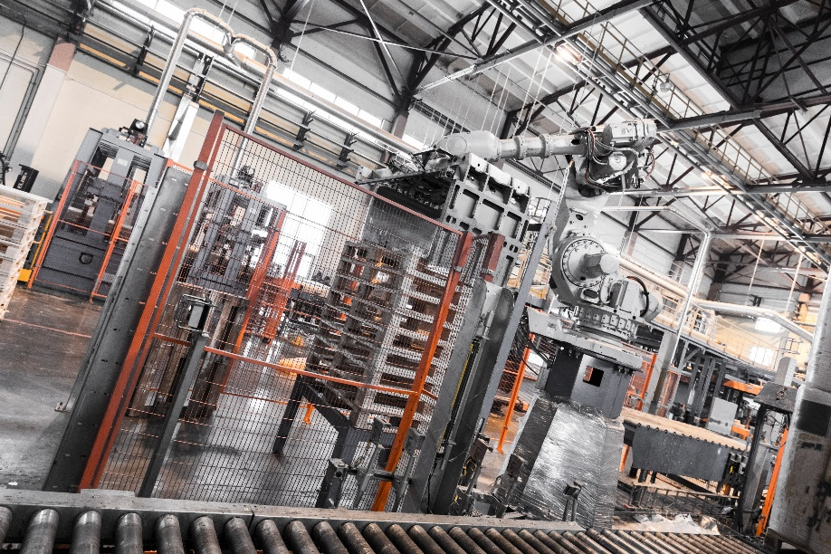
أنواع العمليات والتطبيقات الصناعية النموذجية
العمليات الكمية
  المبادئ: إنتاج واسع النطاق للمنتجات الموحدة.
  خصائص الحجم والتنوع: حجم كبير، تنوع منخفض.
  التطبيقات الصناعية النموذجية: تصنيع السيارات، إنتاج الإلكترونيات الاستهلاكية.
العمليات المستمرة
  المبادئ: الإنتاج المستمر وغير المنقطع.
  خصائص الحجم والتنوع: حجم كبير جدًّا، تنوع منخفض جدًّا.
  التطبيقات الصناعية النموذجية: تكرير النفط، المعالجة الكيميائية.
A103000399209

Slide 14
أنواع تخطيط التصنيع
أنواع تخطيط التصنيع
  تُستخدم في قطاع التصنيع أنواع تخطيط مختلفة لتنظيم الترتيب المادي لعمليات الإنتاج والمعدات. ولكل نوع تخطيط خصائصه، ويناسب أنواع عمليات محددة.
نوع التخطيط | الخصائص
التخطيطات الثابتة | • تُرتب المعدات ومحطات العمل وفقًا لمتطلبات المنتج. • تبقى المنتجات في مكان واحد، وتُنقل المعدات إلى المنتج. • يشيع استخدامها للمنتجات الكبيرة والثقيلة، مثل السفن أو الطائرات.
تخطيط العمليات | • تُجمع العمليات أو المعدات المماثلة معًا. • تنتقل المنتجات بين محطات العمل المختلفة بناءً على متطلبات العملية. • المرونة في التعامل مع مجموعة متنوعة من المنتجات واختلافات العمليات.
تخطيط المنتج | • تُرتب المعدات ومحطات العمل في تسلسل خطي. • تتحرك المنتجات على طول خط الإنتاج بتسلسل ثابت من العمليات. • حجم إنتاج مرتفع وتنوع منخفض للمنتجات.
A103000399209

Slide 15
أنواع تخطيط التصنيع
أنواع تخطيط التصنيع
  تُستخدم في قطاع التصنيع أنواع تخطيط مختلفة لتنظيم الترتيب المادي لعمليات الإنتاج والمعدات. ولكل نوع تخطيط خصائصه، ويناسب أنواع عمليات محددة.
نوع التخطيط | الخصائص
التخطيط الخلوي | • تُرتب المعدات ومحطات العمل في خلايا أو مجموعات بناءً على مجموعات المنتجات. • كل خلية مسؤولة عن مجموعة محددة من المنتجات أو العمليات. • تحسين التواصل والتنسيق داخل كل خلية.
تخطيطات مختلطة أو هجينة | • الجمع بين نوعين أو أكثر من أنواع التخطيط. • تُستخدم عندما تكون هناك مجموعات منتجات متعددة أو اختلافات في العمليات. • توفر المرونة للتعامل مع أنواع المنتجات المختلفة ومتطلبات العملية.
A103000399209

Slide 16

خصائص تخطيط النظام الفعال
تدابير السلامة
  إجراءات وبروتوكولات سلامة وأمان واضحة ومحددة جيدًا.
  تدريب الموظفين وتثقيفهم حول ممارسات السلامة.
تقليل طول التدفق
  الترتيب الفعال لمحطات العمل والمعدات لتقليل المسافة التي تقطعها المواد والعمال.
  سير عمل مبسط لتقليل العوائق والتأخيرات.
لافتات وحواجز مرئية
  مسارات محددة بوضوح ومناطق مخصصة لأنشطة محددة.
  استخدام الحواجز واللافتات للإشارة إلى المخاطر المحتملة والمناطق المحظورة.
مرافق لراحة الموظفين
  توفير محطات عمل مريحة وملاءمة.
  مناطق استراحة مناسبة ومرافق للراحة والاسترخاء.
A103000399209

Slide 17

خصائص
تخطيط نظام فعال
التواصل الفعًال
  قنوات وبروتوكولات اتصال واضحة لمشاركة المعلومات والتعليمات.
  استخدام الوسائل البصرية والتكنولوجيا لتسهيل التواصل.
تيسير الوصول
  تصميم وتخطيط يسمحان بسهولة الوصول للصيانة والإصلاحات.
  مراعاة تيسير وصول الموظفين ذوي الإعاقة.
A103000399209

Slide 18

خصائص تخطيط النظام الفعال
الاستخدام الفعال للمساحات
  الاستخدام الأمثل للمساحة المتاحة لزيادة الإنتاجية.
  وضع إستراتيجي للمعدات والمواد لسهولة الوصول إليها.
المرونة
  تصميم يسمح بإعادة التكوين والتكيف بسهولة مع الاحتياجات المتغيرة.
  مراعاة التوسع والنمو في المستقبل.
عواقب تخطيط النظام غير الفعال
  زيادة خطر الحوادث والإصابات.
  سير عمل غير فعال وإنتاجية منخفضة.
  ضياع الوقت وإهدار الموارد.
  ضعف معنويات الموظفين ورضاهم.
A103000399209

Slide 19

وثائق التصنيع
وثائق التصنيع
  تؤدي وثائق التصنيع دورًا مهمًّا في التحكم في عمليات التصنيع وتنسيقها. توفر معلومات وإرشادات أساسية لضمان العمليات السلسة والإخراج عالي الجودة. دعونا نلقي نظرة فاحصة على بعض وثائق التصنيع شائعة الاستخدام:
الوثيقة | الوصف
أوامر العمل | تحدد أوامر العمل المهام والموارد والجداول الزمنية المطلوبة لإنجاز مهمة تصنيع. وتوفر تعليمات مفصلة لكل خطوة من خطوات العملية.
بطاقات التوجيه | تحدد بطاقات التوجيه تسلسل العمليات ومراكز العمل المشاركة في عملية الإنتاج. فهي تساعد على تتبع تقدم المهمة والتأكد من أنها تتبع المسار الصحيح.
A103000399209

Slide 20

وثائق التصنيع
وثائق التصنيع
  تؤدي وثائق التصنيع دورًا مهمًّا في التحكم في عمليات التصنيع وتنسيقها. توفر معلومات وإرشادات أساسية لضمان العمليات السلسة والإخراج عالي الجودة. دعونا نلقي نظرة فاحصة على بعض وثائق التصنيع شائعة الاستخدام:
الوثيقة | الوصف
قوائم المواد | توضح قوائم المواد المكونات والمواد الخام المطلوبة لكل مهمة تصنيع. وتساعد في ضمان توفر جميع المواد الضرورية قبل بدء الإنتاج.
طلبات المتاجر | تُستخدم طلبات المتاجر لطلب المواد من المستودع أو قسم المخازن. وتحدد كمية ونوع المواد اللازمة لمهمة معينة.
A103000399209

Slide 21

وثائق التصنيع
وثائق التصنيع
  تؤدي وثائق التصنيع دورًا مهمًّا في التحكم في عمليات التصنيع وتنسيقها. توفر معلومات وإرشادات أساسية لضمان العمليات السلسة والإخراج عالي الجودة. دعونا نلقي نظرة فاحصة على بعض وثائق التصنيع شائعة الاستخدام:
الوثيقة | الوصف
تعليمات التصنيع | توفر تعليمات التصنيع إرشادات تفصيلية حول كيفية أداء مهام تصنيع محددة. وتشمل الإجراءات التفصيلية واحتياطات السلامة ومعايير الجودة.
الوسائل المساعدة المرئية | تُستخدم الوسائل المساعدة المرئية، مثل الرسوم البيانية والمخططات والصور الفوتوغرافية، لتعزيز الفهم والتواصل في عملية التصنيع. ويمكنها توضيح خطوات التجميع أو إجراءات السلامة أو نقاط مراجعة الجودة.
A103000399209

Slide 22
نتاج التعلم ج
التحقق من مبادئ التصنيع الرشيق وكيفية تأثيرها في الإنتاجية.
A103000399209

Slide 23

مبادئ التصنيع الرشيق
فلسفة التصنيع الرشيق
تلبية الطلب بشكل فوري
  يهدف التصنيع الرشيق إلى تلبية طلب العملاء على الفور، ما يضمن توفر المنتجات متى وأينما استدعت الحاجة.
جودة مثالية دون هدر
  يركز التصنيع الرشيق على إنتاج سلع بجودة مثالية مع تقليل الهدر طوال عملية الإنتاج.
A103000399209

Slide 24

مبادئ التصنيع الرشيق
خصائص التصنيع الرشيق
  تصنيع السلع لتتناسب مع طلبات العملاء
  أوقات تسليم قصيرة
  الحد الأدنى من العمل تحت التنفيذ (WIP) والمخزون
  ثقافة التحسين المستمر
  مهام متسقة
  إزالة العيوب
انخفاض التكاليف الإجمالية
  يقلل التصنيع الرشيق من التكاليف الإجمالية من خلال زيادة الكفاءة وخفض مستويات المخزون.
A103000399209

Slide 25

العناصر الرئيسة للتصنيع الرشيق
القضاء على النفايات/ الهدر
  يقلل الأنشطة عديمة القيمة المضافة؛ مثل الإنتاج المسرف، ووقت الانتظار، والعيوب.
اعتماد نهج العمل الجماعي
  يشجع على حل المشكلات وتعدد المهارات وتحديد المسؤولية عن العمليات.
التحسين المستمر
  يعزز الابتكار وإدارة التغيير.
تحسين الجودة
  تنفيذ تدابير مراقبة الجودة لضمان الالتزام بمعايير عالية.
زيادة مرونة التصنيع
  تلبية متطلبات العملاء المتغيرة والتكيف مع ظروف السوق.
A103000399209

Slide 26

أدوات التصنيع الرشيق وأساليبه
أدوات التصنيع الرشيق وأساليبه
  يستخدم التصنيع الرشيق أدوات وأساليب مختلفة لتبسيط العمليات والقضاء على النفايات/ الهدر وتحسين الكفاءة. ويرد في ما يأتي بعض الأدوات والأساليب الرئيسة المستخدمة في عمليات التصنيع الرشيق:
أداة/الأسلوب | الوصف
نظام إنتاج Toyota® أو (TPS) | نظام إنتاج شامل طورته تويوتا يركز على القضاء على النفايات/ الهدر وزيادة الكفاءة.
نظام إنتاج Ford® أو (FPS) | نظام إنتاج طورته فورد يركز على التحسين المستمر وتقليل النفايات.
A103000399209

Slide 27
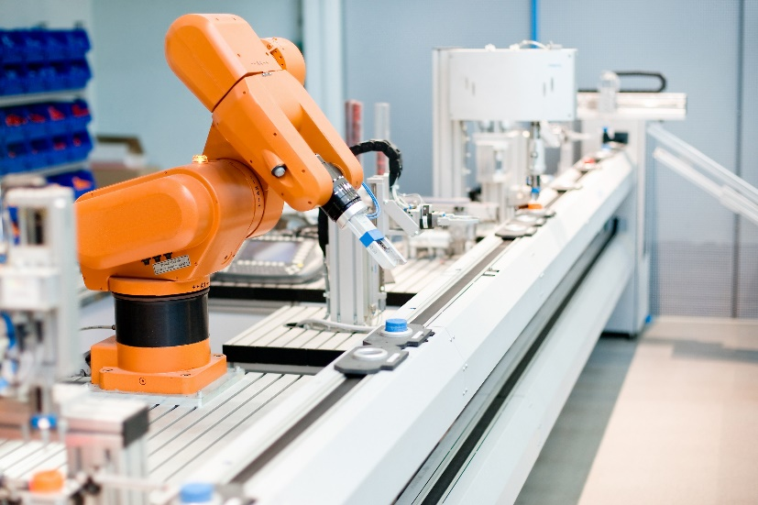
أدوات التصنيع الرشيق وأساليبه
أدوات التصنيع الرشيق وأساليبه
  يستخدم التصنيع الرشيق أدوات وأساليب مختلفة لتبسيط العمليات والقضاء على النفايات/ الهدر وتحسين الكفاءة. ويرد في ما يأتي بعض الأدوات والأساليب الرئيسة المستخدمة في عمليات التصنيع الرشيق:
أداة/الأسلوب | الوصف
ممارسات العمل الموحدة | إنشاء عمليات عمل متسقة وموحدة للقضاء على الاختلافات وتحسين الإنتاجية.
التصميم للتصنيع | تصميم المنتجات والعمليات المُحسنة لحصول على لتصنيع وتجميع الفعالين.
A103000399209

Slide 28

أدوات التصنيع الرشيق وأساليبه
أدوات التصنيع الرشيق وأساليبه
  يستخدم التصنيع الرشيق أدوات وأساليب مختلفة لتبسيط العمليات والقضاء على النفايات/ الهدر وتحسين الكفاءة. ويرد في ما يأتي بعض الأدوات والأساليب الرئيسة المستخدمة في عمليات التصنيع الرشيق:
أداة/الأسلوب | الوصف
الصيانة الإنتاجية الشاملة (TPM) | نهج منظم لصيانة المعدات لتقليل وقت التوقف عن العمل وتحسين الفعالية الإجمالية للمعدات.
تحليل عنق الزجاجة | تحديد ومعالجة العوائق أو القيود في عملية الإنتاج لتحسين التدفق والإنتاجية.
A103000399209

Slide 29

أدوات التصنيع الرشيق وأساليبه
أدوات التصنيع الرشيق وأساليبه
  يستخدم التصنيع الرشيق أدوات وأساليب مختلفة لتبسيط العمليات والقضاء على النفايات/ الهدر وتحسين الكفاءة. ويرد في ما يأتي بعض الأدوات والأساليب الرئيسة المستخدمة في عمليات التصنيع الرشيق:
أداة/الأسلوب | الوصف
تحليل عنق الزجاجة | تحديد ومعالجة العوائق أو القيود في عملية الإنتاج لتحسين التدفق والإنتاجية.
في الوقت المحدد (JIT) | إستراتيجية إنتاج تهدف إلى إنتاج المنتجات وتسليمها في الوقت المحدد الذي تحتاج إليه، ما يقلل المخزون والنفايات.
كانبان | نظام جدولة مرئي يستخدم بطاقات أو إشارات للتحكم في تدفق المواد والمعلومات في عملية الإنتاج.
A103000399209

Slide 30
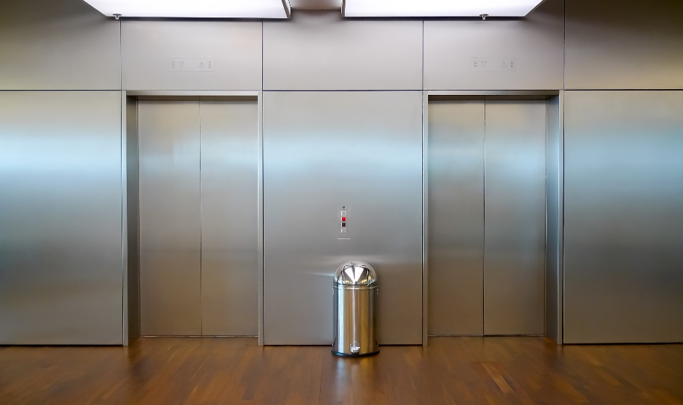
أدوات التصنيع الرشيق وأساليبه
أدوات التصنيع الرشيق وأساليبه
  يستخدم التصنيع الرشيق أدوات وأساليب مختلفة لتبسيط العمليات والقضاء على النفايات/ الهدر وتحسين الكفاءة. ويرد في ما يأتي بعض الأدوات والأساليب الرئيسة المستخدمة في عمليات التصنيع الرشيق:
أداة/الأسلوب | الوصف
منهجية 5S | طريقة تنظيم مكان العمل التي تركز على الفرز والترتيب والتلميع ووضع المعايير والاستدامة لتحسين الكفاءة والسلامة.
التدفق المستمر | نهج إنتاج يهدف إلى جعل المنتجات تتدفق باستمرار خلال عملية الإنتاج، ما يقلل وقت الانتظار والمخزون.
A103000399209

Slide 31

أدوات التصنيع الرشيق وأساليبه
أدوات التصنيع الرشيق وأساليبه
  يستخدم التصنيع الرشيق أدوات وأساليب مختلفة لتبسيط العمليات والقضاء على النفايات/ الهدر وتحسين الكفاءة. ويرد في ما يأتي بعض الأدوات والأساليب الرئيسة المستخدمة في عمليات التصنيع الرشيق:
أداة/الأسلوب | الوصف
كايزن | فلسفة التحسين المستمر التي تشجع على إجراء تغييرات صغيرة ومتزايدة لتحسين الكفاءة والجودة.
بوكا-يوك | أساليب وأدوات الوقاية من حدوث الأخطاء التي تمنع حدوث الخلل والعيوب في عملية الإنتاج.
A103000399209

Slide 32
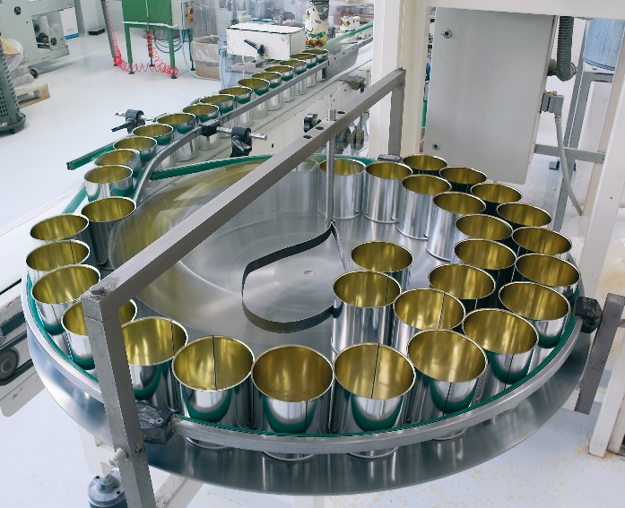
أدوات التصنيع الرشيق وأساليبه
أدوات التصنيع الرشيق وأساليبه
  يستخدم التصنيع الرشيق أدوات وأساليب مختلفة لتبسيط العمليات والقضاء على النفايات/ الهدر وتحسين الكفاءة. ويرد في ما يأتي بعض الأدوات والأساليب الرئيسة المستخدمة في عمليات التصنيع الرشيق:
أداة/الأسلوب | الوصف
الوقت المطلوب لتصنيع المنتج (TAKT) | يستخدم معدل إنتاج المنتجات لتلبية طلب العملاء لمزامنة عمليات الإنتاج.
تقليل الإعداد (SUR) /سرعة تغيير الأدوات (SMED) | طرق وتقنيات لتقليل الوقت المطلوب لعمليات تغيير المعدات وإعداداتها، ما يقلل وقت التوقف عن العمل.
A103000399209

Slide 33
شكر وتقدير
الصور
(دليل الاختصارات: l-يسار، r-يمين، c-وسط، t-أعلى، b-أسفل)
123آر اف: ماريو سافويا (شريحة 30)؛ شترستوك: باري بارنز (الشريحة 6)، إلكرسيليك (الشريحة 7)، أوريمار (الشريحة 8)، إلينابسل (الشريحة 9)، ينز (الشريحة 10)، فيجوال جنيريشن (الشريحة 12)، ترايماك (الشريحة 13)، جود ستوديو (الشريحة 16)، لايت فيلد ستوديوز (الشريحة 17)، سينسيهو (الشريحة 18)، نيكولينينو (الشريحة 19)، يوري أسوتوف (الشريحة 20)، كلور لايف (الشريحة 21)، MG_Vectors (الشريحة 23)، تونايدور (الشريحة 24)، تروفيلبكس (الشريحة 25)، فورد برفكت (الشريحة 26)، اس اف سي (الشريحة 27)، سوين (الشريحة 28)، روبرت جيه بايرز الثاني (الشريحة 29)، نردال آرت (الشريحة 31)، ايفي45 (الشريحة 32).
A103000399209

